Slide 1
Hello World!
C

Slide 2
Hello World!
C

Slide 3
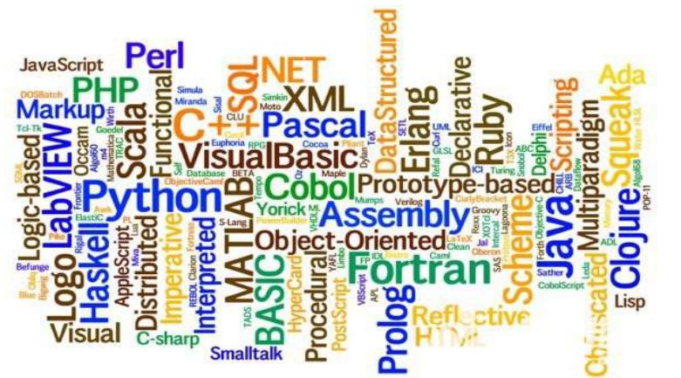
编程语言（Programming Language）
程序是为了让计算机去解决某些问题，它由一系列指令构成。但是计算机并不能理解人类的语言，即使是最简单的，例如“计算一下1+2是多少”。
计算机采用的是二进制（binary），也就是只能够理解0和1，因此编程语言用于作为人类与计算机之间沟通的桥梁。

Slide 4
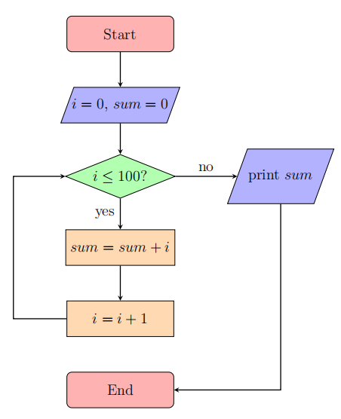
编程语言（Programming Language）
通过使用编程语言来描述解决问题的步骤，从而让计算机一步一步去执行。
流程图（flow chat）成为了一种程序的图形化表示方式。

Slide 5
Hello World!
Hello World是学习编程的第一个程序，它的作用是向屏幕输出"Hello World!"。
public class HelloWorld是一个公共类，类名需要大写，与文件名相同。
main()是程序的入口，程序运行后会首先执行main()中的代码。System.out.println()的功能是在屏幕上输出一个字符串（string）。最后的分号用于表示一条语句的结束，注意不要使用中文的分号。
public class HelloWorld {
public static void main(String[] args) {
System.out.println("Hello World!");
}
}
Hello World!

Slide 6
Hello World!
C
C++
#include <stdio.h>
int main()
{
printf("Hello World!\n");
return 0;
}
#include <iostream>
using namespace std;
int main() {
cout << "Hello World!" << endl;
return 0;
}
Python
print("Hello World!")
不同编程语言的Hello World写法大同小异，可以看出编程语言的基本结构是相似的。

Slide 7
注释（Comment）
注释就是对代码的解释和说明，它并不会程序所执行。注释能提高程序的可读性，让人更加容易了解代码的功能。
注释一般分为单行注释和多行注释：
1. 单行注释：以//开头，该行之后的内容视为注释。
2. 多行注释：以/*开头，*/结束，中间的内容视为注释。
/*
* Author: Terry
* Date: 2022/11/16
*/
public class Comment {
public static void main(String[] args) {
System.out.println("Hello World!"); // display "Hello World!"
}
}
Hello World!

Slide 8
数据类型
C

Slide 9
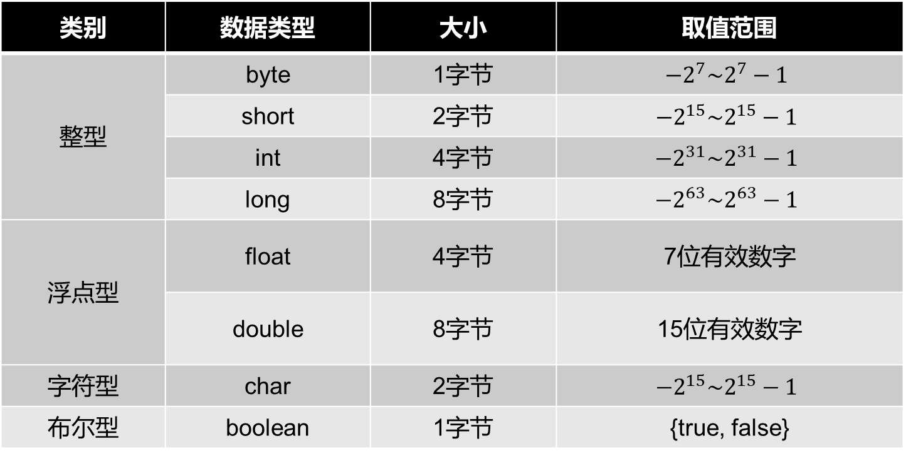
数据类型（Data Types）
在计算机中，每个数据一般都有一个对应的类型，不同的数据类型所占的内存空间大小不同，因此所能表示的数值范围也不同。
类别 | 数据类型 | 大小 | 取值范围
整型 | byte | 1字节 | $${−2}^{7}\sim 2^{7}−1$$
 | short | 2字节 | $${−2}^{15}\sim 2^{15}−1$$
 | int | 4字节 | $${−2}^{31}\sim 2^{31}−1$$
 | long | 8字节 | $${−2}^{63}\sim 2^{63}−1$$
浮点型 | float | 4字节 | 7位有效数字
 | double | 8字节 | 15位有效数字
字符型 | char | 2字节 | $${−2}^{15}\sim 2^{15}−1$$
布尔型 | boolean | 1字节 | {true, false}

Slide 10
变量（Variable）
变量是用来存储数据的内存空间，每个变量都有一个类型，变量中只能存储对应类型的数据。
变量的命名需要符合规范：
1. 由字母、数字和下划线组成，不能以数字开头
2. 不可以使用编程语言中预留的关键字
3. 使用英语单词，顾名思义
int num = 10;
double salary = 8232.56;

Slide 11
关键字
关键字是编程语言内置的一些名称，具有特殊的用处和意义，因此不应该作为变量名，防止产生歧义。
关键字
abstract | do | implements | protected | throws
boolean | double | import | public | transient
break | else | instanceof | return | true
byte | extends | int | short | try
case | false | interface | static | void
catch | final | long | strict | volatile
char | finally | native | super | while
class

Slide 12
常量（Constant）
变量的值在程序运行过程中可以修改，但有一些数据的值是固定的，为了防止这些数据被随意改动，可以将这些数据定义为常量。
在数据类型前加上final关键字，即可定义常量，常量一般使用大写表示。如果在程序中尝试修改常量，将会报错。
public class Constant {
public static void main(String[] args) {
final double PI = 3.14159;
PI = 4;
}
}
The final local variable PI cannot be assigned.

Slide 13
输入输出
C

Slide 14
println()
System.out.println()的功能是向屏幕输出指定格式的文本，但是有些需要输出的字符在编程语言中具有特殊含义，因此这些特殊的字符，需要经过转义后输出。
转义字符
\\ | 反斜杠\
\' | 单引号'
\" | 双引号"
\n | 换行
\t | 制表符
public class EscapeCharacter {
public static void main(String[] args) {
System.out.println("\"Hello\nWorld\"");
}
}
"Hello World"

Slide 15
println()
在对变量的值进行输出时，可以使用+进行连接多个部分。
public class Rectangle {
public static void main(String[] args) {
int length = 10;
int width = 5;
double area = length * width;
System.out.println(
"Area = " + length + " * " + width + " = " + area
);
}
}
Area = 10 * 5 = 50.0

Slide 16
Scanner
有时候一些数据需要从键盘输入，Scanner类可以读取对应类型的数据，并赋值给相应的变量。使用Scanner类需要导入java.util.Scanner，并创建Scanner类的对象，然后调用对应方法读取数据。
在读取数据前，通常会使用print()先输出一句提示信息，告诉用户需要输入什么数据。
在对变量的值进行格式化输出时，可以在printf()中使用对应类型的占位符。
数据类型 | 占位符
int | %d
float | %f
double | %f
char | %c

Slide 17
Demo：圆面积
import java.util.Scanner;
public class Circle {
public static void main(String[] args) {
final double PI = 3.14159;
Scanner scanner = new Scanner(System.in);
System.out.print("Radius: ");
double r = scanner.nextDouble();
double area = PI * Math.pow(r, 2);
System.out.printf("Area = %.2f\n", area);
scanner.close();
}
}
Math库中定义了一些常用的数学函数，例如pow(x, y)可用于计算x的y次方。
Radius: 5 Area = 78.54

Slide 18
表达式
C

Slide 19


算术运算符
大部分编程语言中的除法与数学中的除法意义不同。
当相除的两个数都为整数时，那么就会进行整除运算，因此结果仍为整数，例如21 / 4 = 5。
如果相除的两个数中至少有一个为浮点数时，那么就会进行普通的除法运算，结果为浮点数，例如21.0 / 4 = 5.25。
取模（modulo）运算符%用于计算两个整数相除之后的余数，例如22 % 3 = 1、4 % 7 = 4。

Slide 20
Demo：逆序三位数
输入一个正三位数（100~999），将这个三位数逆序输出。如果逆序后的数字以0开头，前面的0不输出。例如123→321、520→25。
import java.util.Scanner;
public class Reverse {
public static void main(String[] args) {
Scanner scanner = new Scanner(System.in);
System.out.print("Enter a 3-digit integer: ");
int num = scanner.nextInt();
int a = num / 100;
int b = num / 10 % 10;
int c = num % 10;
System.out.println("Reversed: " + (c * 100 + b * 10 + a));
scanner.close();
}
}
Enter a 3-digit integer: 520 Reversed: 25

Slide 21
复合运算符
使用复合运算符可以使表达式更加简洁。例如a = a + b可以写成a += b，-=、*=、/=、%=等复合运算符的使用方式同理。
当需要给一个变量的值加/减1时，除了可以使用a += 1或a -= 1之外，还可以使用++或--运算符，但是++和--可以出现在变量之前或之后：
表达式 | 含义
a++ | 执行完所在语句后自增1
++a | 在执行所在语句前自增1
a-- | 执行完所在语句后自减1
--a | 在执行所在语句前自减1
public class Operator {
public static void main(String[] args) {
int n = 10;
System.out.println(n++);
System.out.println(++n);
System.out.println(n--);
System.out.println(--n);
}
}
10 12 12 10

Slide 22
隐式类型转换
在计算机计算的过程中，只有类型相同的数据才可以进行运算。例如整数+整数、浮点数/浮点数等。
但是很多时候，我们仍然可以对不同类型的数据进行运算，而并不会产生错误，例如整数+浮点数。这是由于编译器会自动进行类型转换。在整数+浮点数的例子中，编译器会将整数转换为浮点数，这样就可以进行运算了。
编译器选择将整数转换为浮点数，而不是将浮点数转换为整数的原因在于，浮点数相比整数能够表示的范围更大。例如整数8可以使用8.0表示，而浮点数9.28变为整数9后就会丢失精度。
隐式类型转换最常见的情形就是除法运算，这也是导致整数/整数=整数、整数/浮点数=浮点数的原因。

Slide 23
显式类型转换
有些时候编译器无法自动进行类型转换，这时就需要我们手动地强制类型转换。
public class Casting {
public static void main(String[] args) {
int total = 821;
int num = 10;
double average = (double)total / num;
System.out.printf("Average = %.2f\n", average);
}
}
Average = 82.10

Slide 24
Practice
C

Slide 25
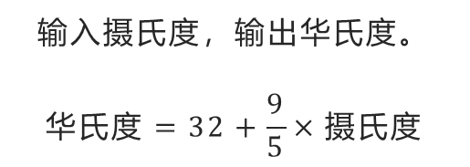
温度转换
输入摄氏度，输出华氏度。
$$华氏度=32+\frac{9}{5}×摄氏度$$
测试1 Enter temperature in Celsius: 37 F = 32 + 37.00 * 9 / 5 = 98.60
测试2 Enter temperature in Celsius: 38.5 F = 32 + 38.50 * 9 / 5 = 101.30

Slide 26
时间转换
输入总秒数，输出对应的时、分、秒。
测试1 Enter total seconds: 3600 3600 second(s) = 1 hour(s) 0 minute(s) 0 second(s)
测试2 Enter total seconds: 528 528 second(s) = 0 hour(s) 8 minute(s) 48 second(s)
测试3 EnEnter total seconds: 9876 9876 second(s) = 2 hour(s) 44 minute(s) 36 second(s)

Slide 27
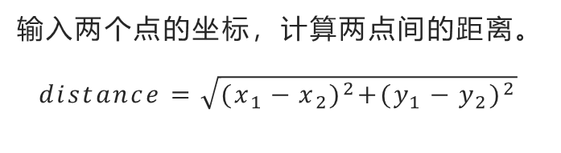
两点间距离
输入两个点的坐标，计算两点间的距离。
$$distance=\sqrt{{(x_{1}−x_{2})}^{2}+{(y_{1}−y_{2})}^{2}}$$
测试1 Enter point 1: 0 0 Enter point 2: 3 4 Distance = 5.00
测试2 Enter point 1: 3 5 Enter point 2: 4 8 Distance = 3.16
测试3 Enter point 1: -5 -7 Enter point 2: 1 -8 Distance = 6.08

